Slide 1
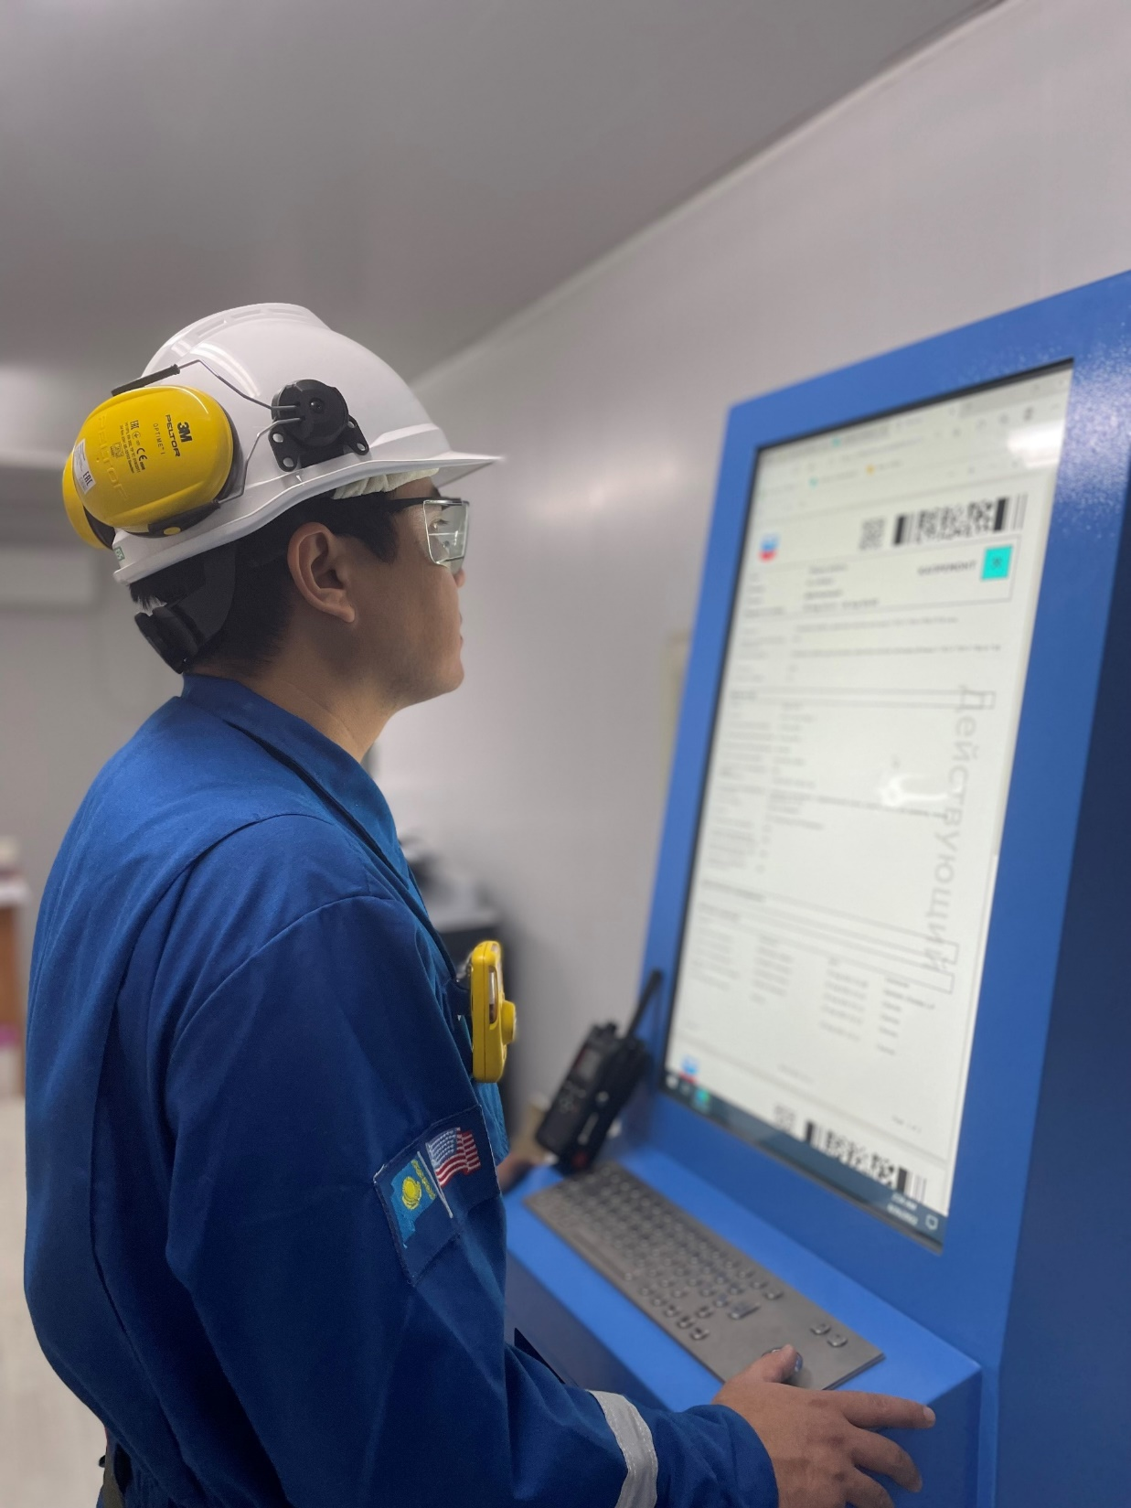
Электронная система нарядов-допусков
ТОО «Тенгизшевройл»
Дмитрий Лемаев

Slide 2
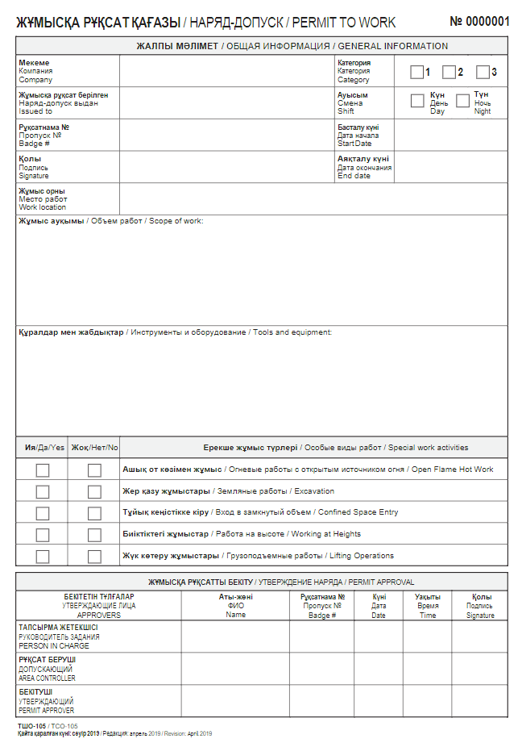
Возможность цифровизации системы нарядов-допусков
До внедрения
Перспективы и возможности
Цифровизация
В прошлом компания ТШО использовала бумажные НД.
Минимизация рисков, обеспечение безопасности, повышение производственной эффективности, повышение эффективности
Вместо системы бумажных НД в ТШО внедрили эНД, веб-решение, доступ к которому осуществляется с ПК или мобильных устройств.
Как мы к этому пришли
Старая система бумажных НД – до 2018 г.
Оптимизация системы НД (на бумажных носителях) – 2019 г.
Электронная система НД – 2021 г.
ТШО – одна из первых компаний в нефтегазовом секторе Республики Казахстан, которая перешла в электронную версию оформления нарядов-допусков!

Slide 3
Возможность цифровизации системы нарядов-допусков
До внедрения
Перспективы и возможности
Цифровизация
В прошлом компания ТШО использовала бумажные НД.
Минимизация рисков, обеспечение безопасности, повышение производственной эффективности, повышение эффективности
Вместо системы бумажных НД в ТШО внедрили эНД, веб-решение, доступ к которому осуществляется с ПК или мобильных устройств.
Как мы к этому пришли
Старая система бумажных НД – до 2018 г.
Оптимизация системы НД (на бумажных носителях) – 2019 г.
Электронная система НД – 2021 г.
ТШО – одна из первых компаний в нефтегазовом секторе Республики Казахстан, которая перешла в электронную версию оформления нарядов-допусков!

Slide 4
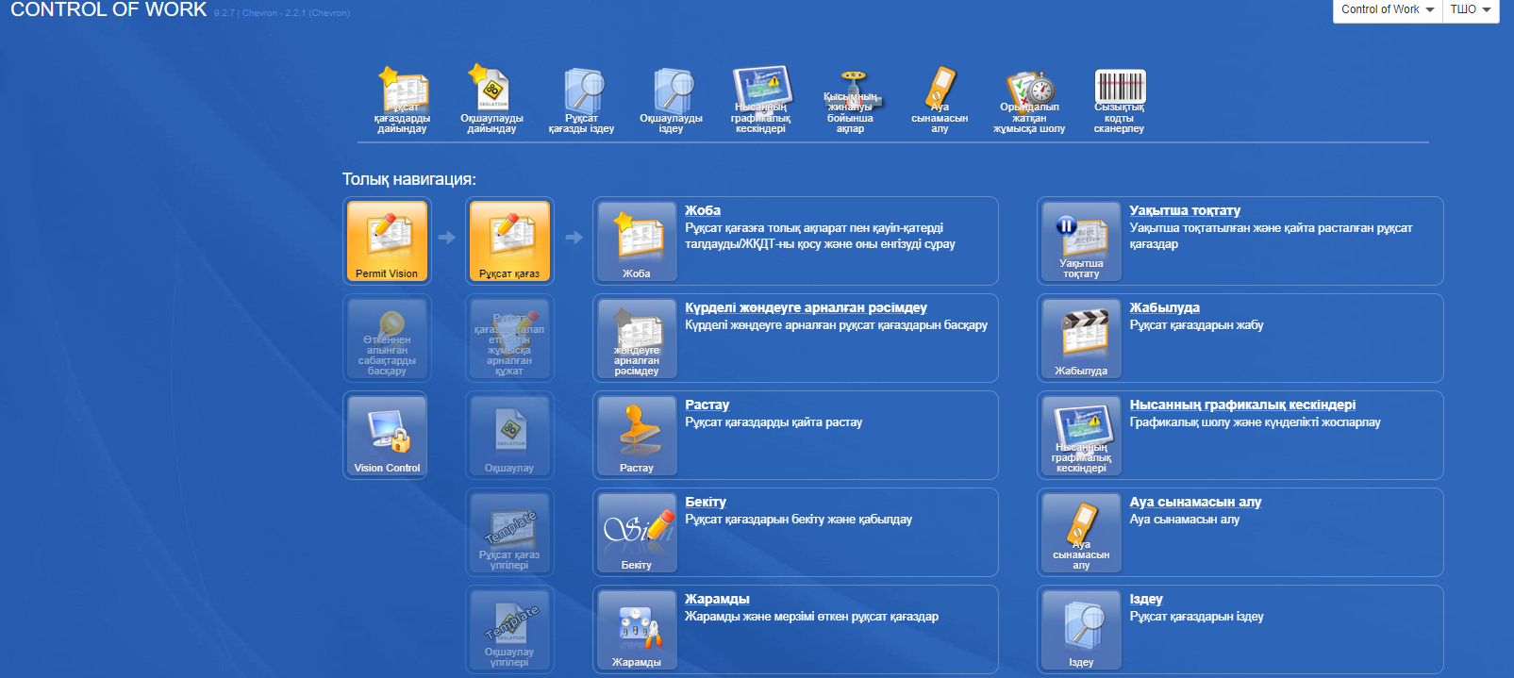
Реализация эНД посредством стандартизированного ПО
КОНТРОЛЬ
ЯСНОСТЬ
Настраиваемые передовые системы управления рабочим процессом обеспечивают соответствие процесса применимым требованиям, его качество и возможность его проверки.
Система создана с учетом интересов конечного пользователя и имеет простой в использовании интерфейс для быстрой адаптации
ВОЗМОЖНОСТЬ ОБЛАЧНОГО ХРАНЕНИЯ
ВЗАИМОСВЯЗЬ
Система интегрирована с системой управления ТО (СУТО) для работы с данными по оборудованию и рабочим заявкам
Гибкое, современное решение с возможностью облачного хранения
Наряд допуск
Карта задания
Изоляция
Байпас устройств аварийной защиты
Инструктаж по ТБ
Оценки
Аналитика

Slide 5
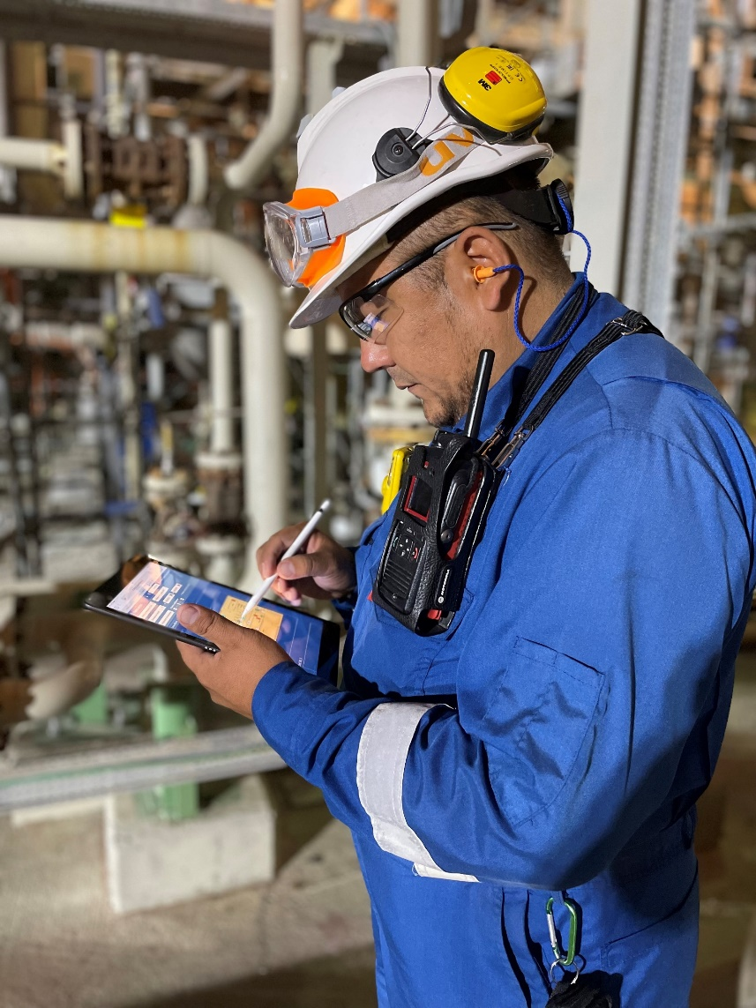
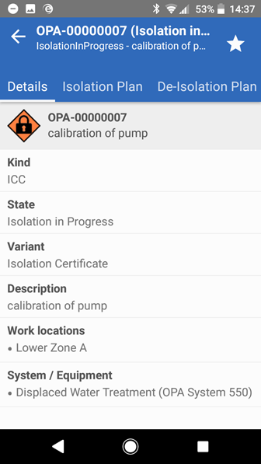
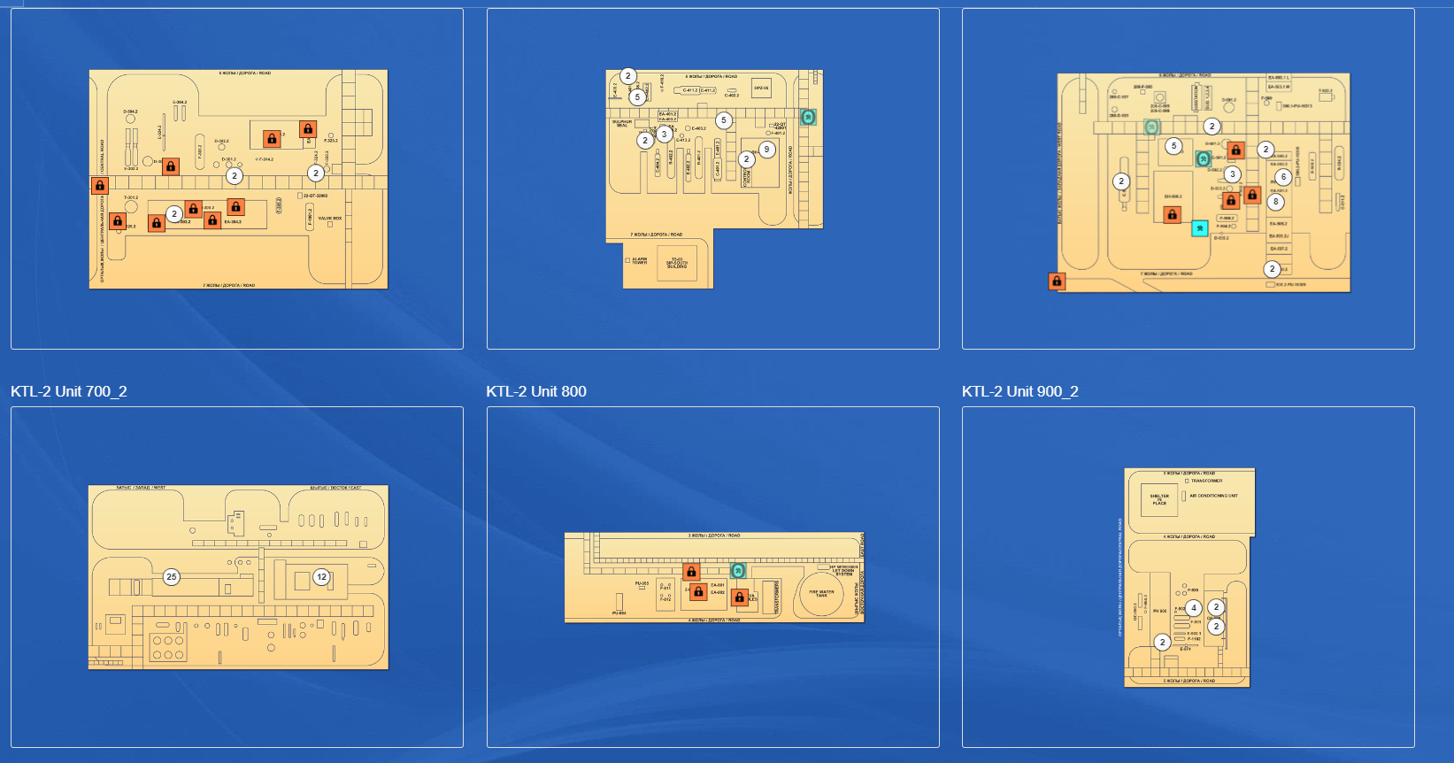
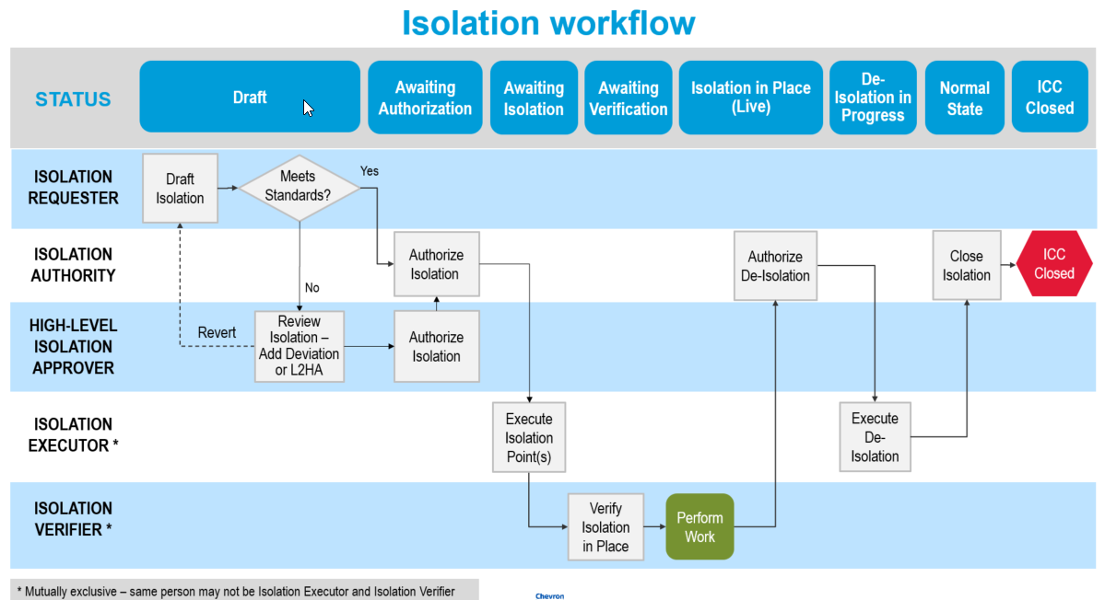
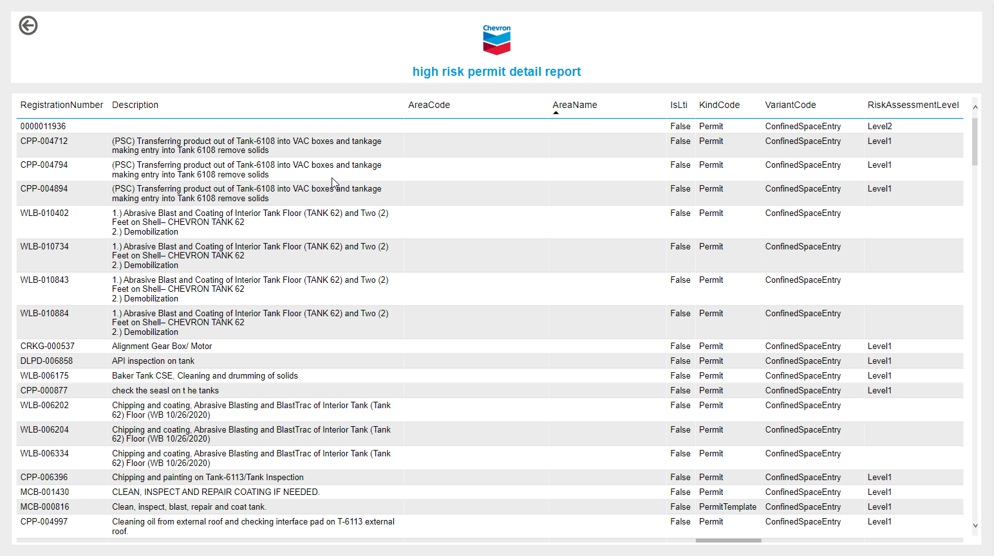
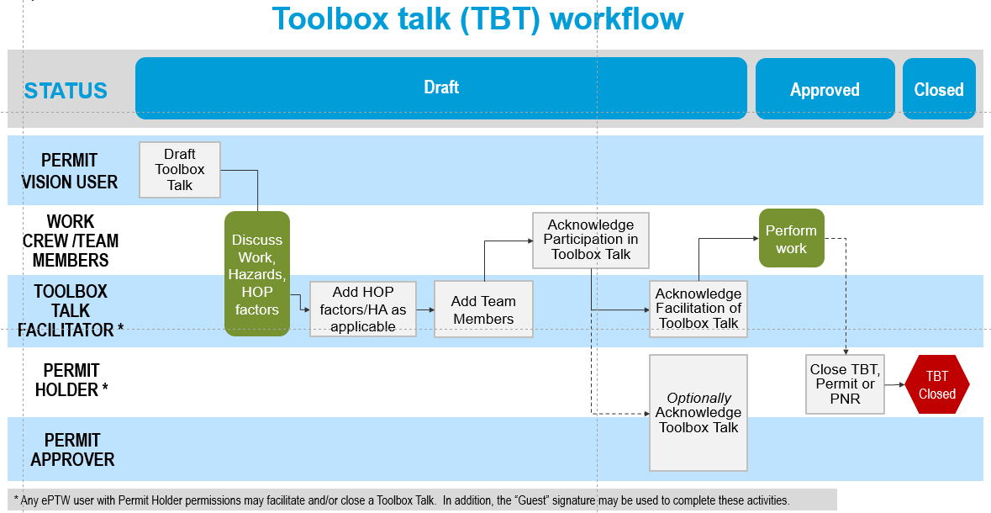
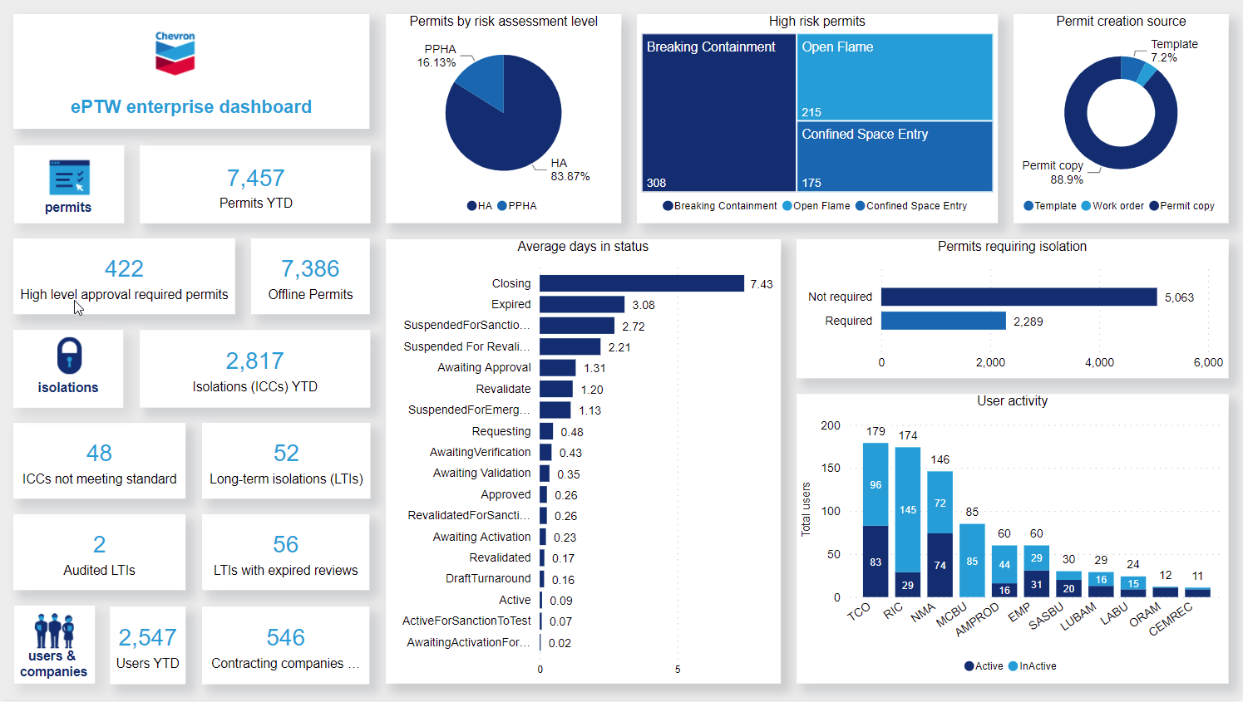
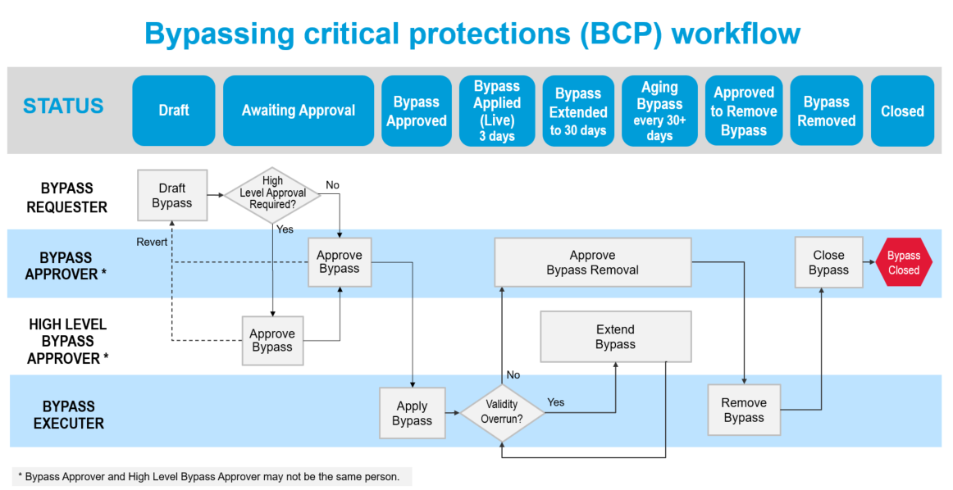
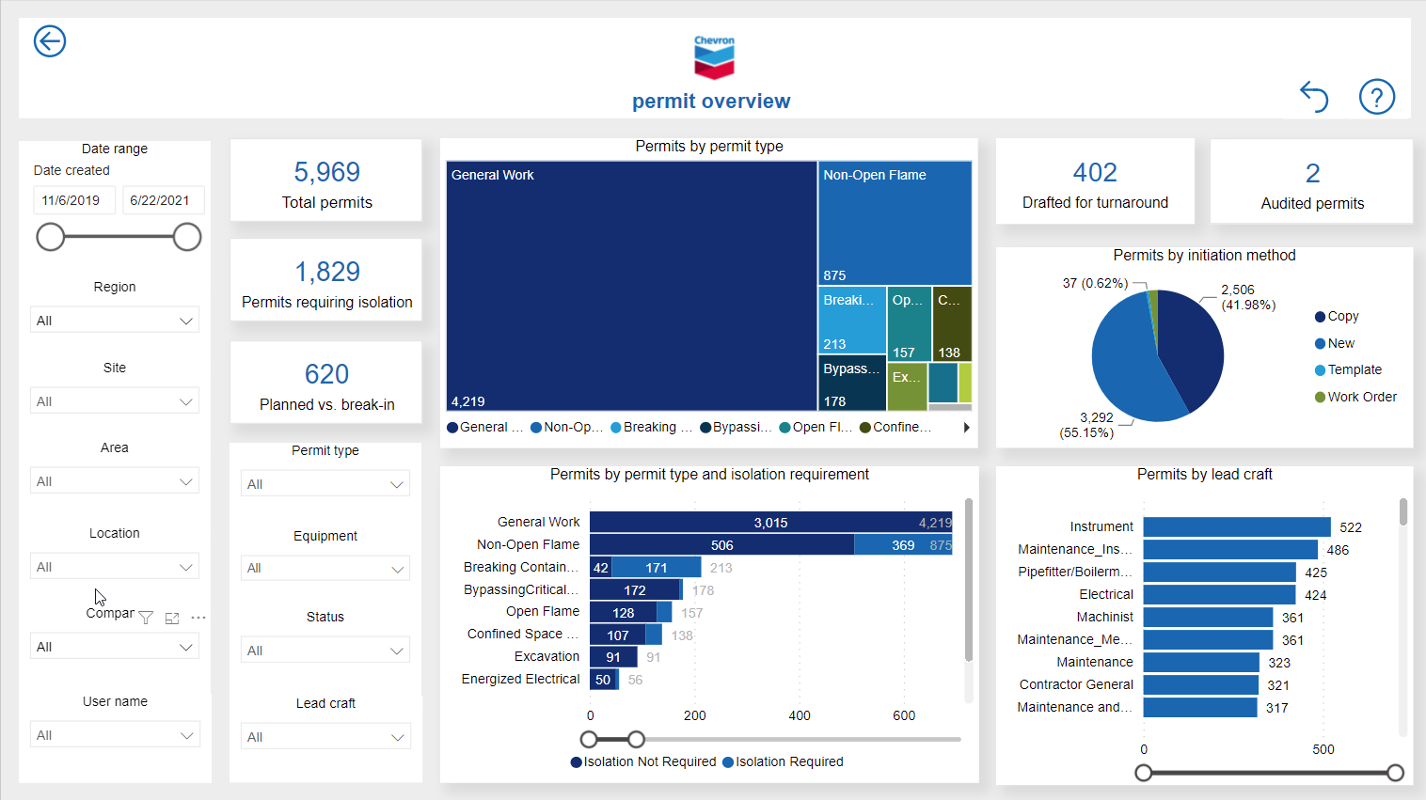
Дополнительные возможности системы эНД
Рабочие процессы и роли для обеспечения выполнения работ по изоляции, байпасированию устройств аварийной защиты, инструктажей по ТБ, удаленной работы и др.
Аналитическая часть системы эНД дает возможность создавать информационные панели и отчеты по НД, изоляции, байпасированию устройств аварийной защиты, управлению пользователями
Графическое представление данных о выполняемых работах в режиме реального времени
Мобильность – доступ через веб-приложение

Slide 6
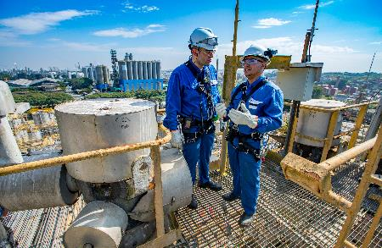
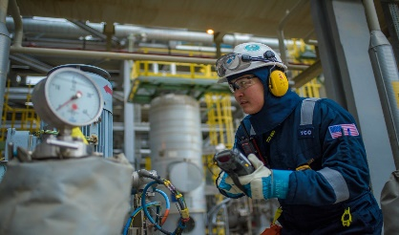
Обучение по системе эНД
Команда эНД разработала следующие обучающие курсы/учебный план для подготовки пользователей к выполнению своих функций
Уровень 1
НД
Для всех пользователей системы эНД
Уровень 2
Допуск на изоляцию
Для пользователей системы эНД, участвующих в процессе управления работами по изоляции
Уровень 3
Администратор пользователей
Для администраторов пользователей системы эНД
Уровень 4
Региональные администратор
Для региональных администраторов системы эНД эНДregional administrators
Подготовка к роли инструктора по системе эНД
Для инструкторов по системе эНД
Причины перехода на эНД
Навигация по НД
Роли, типы и значки в НД
Рабочий процесс по НД от создания до закрытия
Поиск, копирование и редактирование НД
Создание/использование шаблонов НД
Опции по оказанию поддержки при работе в системе
Роли, типы и значки в допуске на изоляцию
Рабочий процесс по допускам на изоляцию от создания до закрытия
Поиск, копирование и редактирование допусков на изоляцию
Создание/использование шаблонов допусков на изоляцию
Внесение изменений в допуски на изоляцию
Требования по снятию изоляции для проведения испытаний и по изоляции на длительный период времени
Уровни администрирования системы
Роли и обязанности администратора
Функции администратора пользователей в системе
Процедура оказания поддержки по ИТ
Уровни администрирования системы
Роли и обязанности администратора
Функции регионального администратора в системе
Роль инструктора
Проверочный лист инструктора для проверки подготовленности
Подсказки, помогающие стать эффективным инструктором

Slide 7
Преимущества электронная системы НД
и статус ее внедрения на сегодняшний день
Преимущества эНД
Внедрение в рамках ТШО на сегодняшний день
Минимизация рисков
Позволяет видеть текущие работы в графическом отображении в режиме реального времени
Возможность использования стандартизированного анализа опасных факторов на основе видов выполняемых работ
Повышение качества заполнения и последовательность применения НД
21
участок
44
терминала
6
языков
Обеспечение безопасности
Наличие соответствующих средств защиты
Возможность сосредоточить внимание на проверке средств защиты
Поддержка контроля за рабочим процессом
~60000
НД
~9000
допусков на изоляцию
8700
пользователей
Повышение производственной эффективности
Оптимизация планирования
Эффективное использование информации для повседневных НД
Повышение эффективности использования рабочей силы
Отзывы конечных пользователей
Повышение эффективности
Повышение эффективности использования активов
Сокращение времени остановов и простоев
Снижение количества отказов и поломок
«Теперь мы затрачиваем примерно на 30-50 мин. меньше времени для выдачи наряда»
«Электронная система НД улучшила процесс анализа опасных факторов и его соответствие требованиям.»
«Электронная система НД позволяет сделать работу видимой для всех ответственных лиц. Фиксируется затраченное время каждого этапа утверждения наряда. Процесс значительно упрощается»
Вывод информации практически в режиме реального времени и возможность составления отчетов по соответствующим работам и НД
Доступ к данным для аналитики по соответствующим участкам/объектам

